Slide 1

MIAO-EYE 喵一眼 智慧寵物管家
智慧寵物管家
喵一眼 (MIAO-EYE)

Slide 2
材料清單-遙控車
MIAO-EYE 喵一眼 智慧寵物管家
1.Arduino UNO x 1
2.L298N馬達驅動板 x 1
3.WIFI esp8266 x 1
4.電池 x 4
5.其餘線材及車體材料

Slide 3
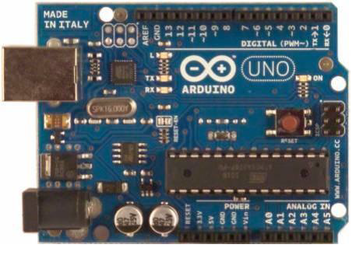
元件與模組─Arduino UNO
MIAO-EYE 喵一眼 智慧寵物管家
Arduino:
是一具容易上手、擴充性強大的軟、硬體電路開發板，可以打造出各種互動式的裝置作品。其中它的主要特色為硬體電路設計圖與軟體原始碼都是開放的，可以讓使用者的想像力更加得以發揮。

Slide 4
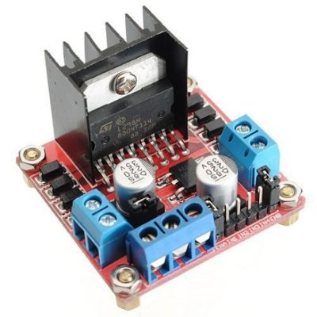
元件與模組─L298N模組
MIAO-EYE 喵一眼 智慧寵物管家
馬達驅動板 L298N
本次使用的驅動晶片為L298N雙H橋直流電機驅動晶片，邏輯電壓為5V。
驅動電壓適用於5V至35V，驅動電流為2A，存儲溫度－25℃至＋130℃間，最大功耗20W（溫度T＝75℃時）。
驅動板尺寸也十分小55mm*49mm*33mm。
主要用途在直流馬達的訊號控制與電壓提升。

Slide 5
元件與模組─L298N模組
MIAO-EYE 喵一眼 智慧寵物管家
利用電機驅動版的四個輸出控制馬達的正轉即反轉，當馬達A、B正轉時車體向前進，當馬達A、B反轉時車體向後退，當只有一邊正轉時車體往反方向打轉。
ENA | IN1 | IN2 | FUCTION
HIGH | HIGH | LOW | 馬達正轉
HIGH | LOW | HIGH | 馬達反轉
HIGH | IN1=IN2 | IN2=IN1 | 馬達快速停止
LOW | Ignored | Ignored | 馬達慢速停止

Slide 6
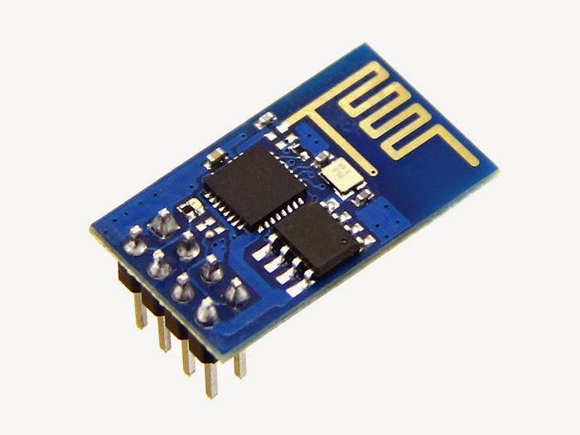
元件與模組─ESP8266
MIAO-EYE 喵一眼 智慧寵物管家
ESP8266 是一個 wifi 晶片 + 一個處理器(DPU, Xtensa LX3)，而且還有一些 IO，所以它有提供一個韌體，讓你可以下指令組態。

Slide 7
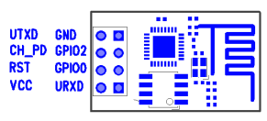
元件與模組─ESP8266
MIAO-EYE 喵一眼 智慧寵物管家
ESP01 有八個腳依序為 TX、GND、CH_PD、GPIO02、GPIO01、RST(Reset)、VCC(3.3V)、RX。
ESP8266的Wifi連線有三種模式：
1.Station模式：扮演連線到現有Wifi的裝置。
2.AP模式：扮演無線基地台，提供Wifi環境供連線。
3.Station+AP混合模式：允許同時使用以上兩種模式的特有功能。

Slide 8
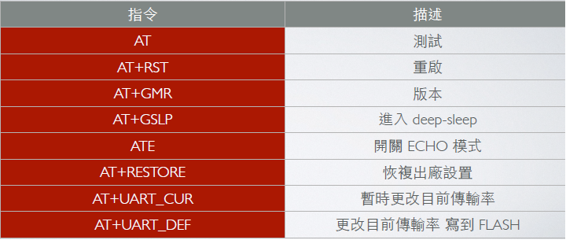
元件與模組─ESP8266
MIAO-EYE 喵一眼 智慧寵物管家
ESP8266 的 firmware 預設會支援一種 AT Command 的協定，可以從 Serial 連進去以後下指令並且會把設定寫入 flash 中，重開機也還會在。

Slide 9
遙控車組裝步驟
MIAO-EYE 喵一眼 智慧寵物管家
先至Arduino官方網站下載Arduino程式。
設計程式碼後將程式碼寫入，將車體和板子鑽孔並組裝輪胎、電機馬達。
將L298N電機驅動版固定於車體上，並將其連上電源以及相應杜邦線，將寫入好的Arduino板連接車板。
將esp8266連接至Arduino，測試其功能是否與設計的程式動作相同並正常運作，外加車體包裝。

Slide 10
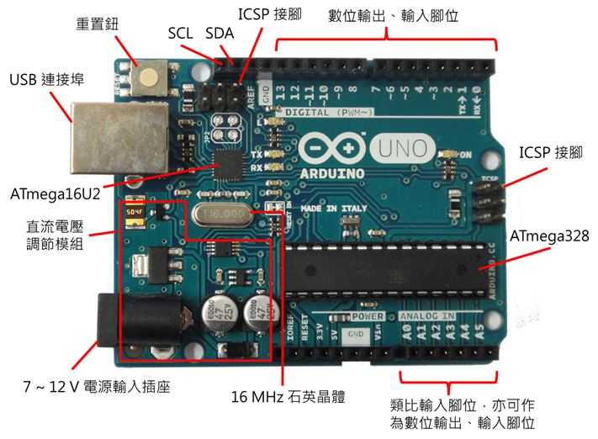
Arduino Uno開發版諸元
Arduino開發版 內建原始碼的單晶片微控制器，它使用了Atmel AVR單片機，採用了開放原始碼的軟硬體平台，建構於簡易輸出/輸入（simple I/O）介面板，
並且具有使用類似Java、C語言的Processing/Wiring開發環境。

Slide 11
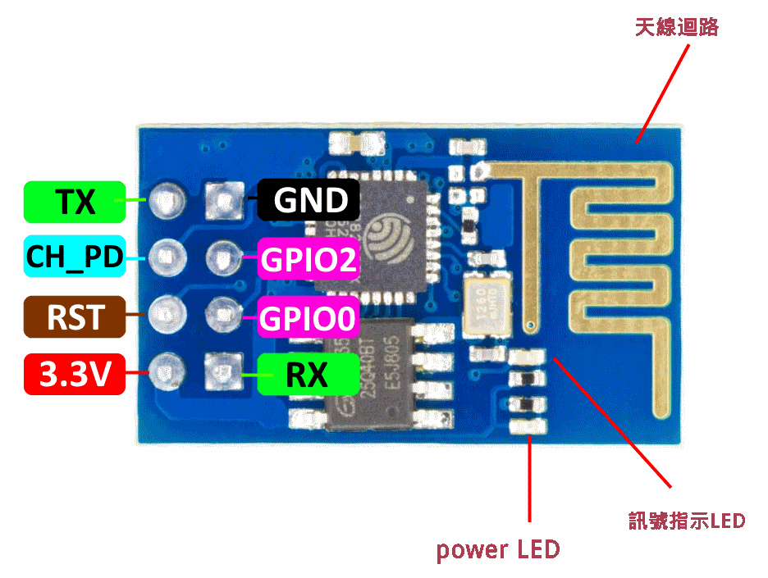
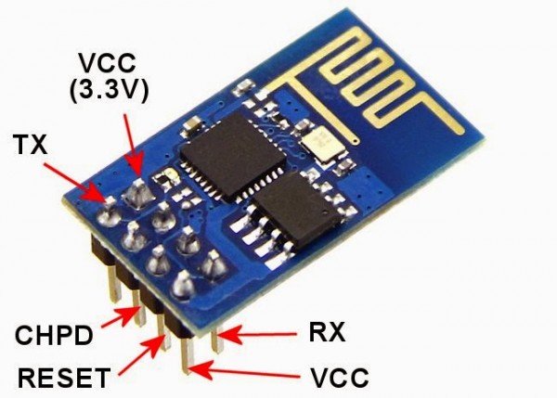
Wifi ESP8266
ESP8266是一種價格低廉並具備Wi-Fi與32位元系統晶片（SoC）的微控制板，
許多程式設計師替此晶片客製了多種開放原始碼韌體，其中一種，能讓我們透過
Arduino程式開發工具，以及Arduino的C程式語法來開發程式，
所以它能取代部份Arduino控制板的功能。

Slide 12
MIAO-EYE 喵一眼 智慧寵物管家
成果說明
在硬體實作監視器、遙控車、及火災偵測器，各部分的功能都有成功實現出來；包含了監視器的錄影功能，遙控車的控制，以及火災偵測器的數據偵測。
App各功能的製作，利用UI設計將每一App的介面完整呈現出來，讓使用者可以感受到跟寵物親近的感覺。

Slide 13
MIAO-EYE 喵一眼 智慧寵物管家
結論
1.介面與軟體結合，雖然介面設計了出來，
但最後突破不了程式的問題，導致跟軟體
的結合度太低。
2.未來可以為其他作業平台ex: Android、
Windows Phone考量而做調整設計;未來也
可以不同風格以做改變的設計。

Slide 14
MIAO-EYE 喵一眼 智慧寵物管家
結論
3.在實作物聯網的專題中，我們學到了許多
寶貴的經驗，包含了硬體的實作、App及資
料庫的建立、資料如何上傳，以及貼近使
用者UI介面的設計等等。
4.遭遇到需克服的問題時，除了自己上網搜
尋資料以外，也多虧了各個老師的指導及
建議，讓我們可以正確地找到問題的解答。

